Slide 1

10 СУЧАСНИХ ТЕХНОЛОГІЙ, ЯКІ ЗМІНЯТЬ СВІТ
ГОЛОВА СТУДЕНТСЬКОЇ РАДИ ФАКУЛЬТЕТУ ТЕЛЕКОМУНІКАЦІЙ НАВЧАЛЬНО-НАУКОВОГО ІНСТИТУТУ ТЕЛЕКОМУНІКАЦІЙ ТА ІНОФРМАТИЗАЦІЇ
СОСНОВА ДАНА НАЗАРІВНА

Slide 2
10 СУЧАСНИХ ТЕХНОЛОГІЙ
USB 3.0 – супер-швидкість
Акумулятор на органічних радикалах
Wireless-стандарти і передача відео
Вакуумний потяг Hyperloop
HTML5
Вертикальні ферми
Швидкі роботи
Модульні будинки
Нейроморфні чіпи
Самокеровані автомобілі

Slide 3
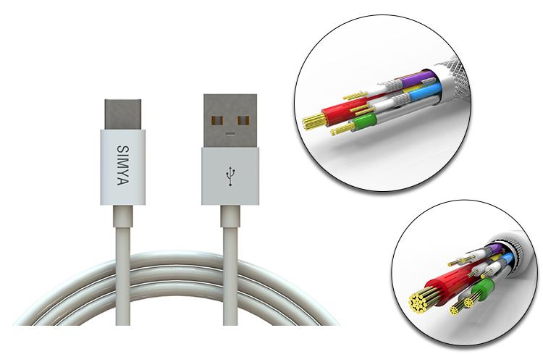
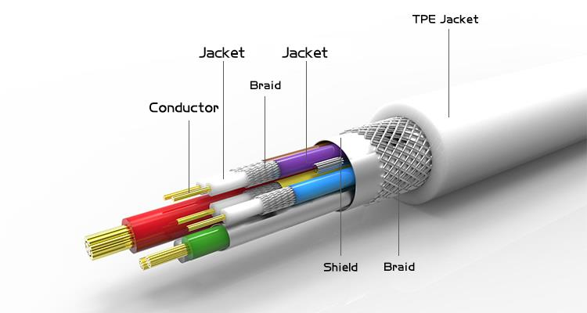
USB 3.0 – супер-швидкість
  Стандарт USB 3.0 отримав назву SuperSpeed – "супер-швидкість". Він дозволяє копіювати дані зі швидкість більш ніж 3,2 Гбіт/с, що в 5-10 разів швидше, ніж копіювання за допомогою інших стандартів та інтерфейсів.

Slide 4
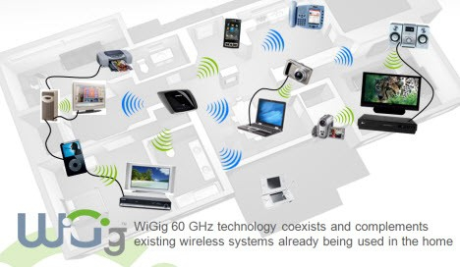
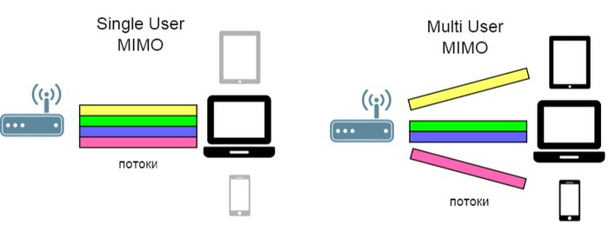
Wireless-стандарти і передача відео
Забезпечить швидкість 1Гбіт/с або ще швидше,
що дозволить кожному користувачеві підключати
до основного модему декілька
високошвидкісних пристроїв
протокол 802.11aс
протокол 802.11ad

Slide 5

HTML5
HTML5 покінчить з необхідністю установки плагинів для відтворення аудіо, відео та іншого інтерактивного контента.
Apple
Safari
Opera
Браузери, які підтримують
HTML5
Google
Chrome
Internet
Explorer
8

Slide 6
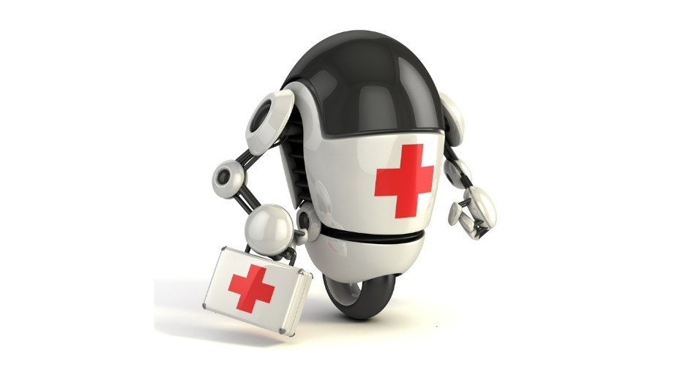
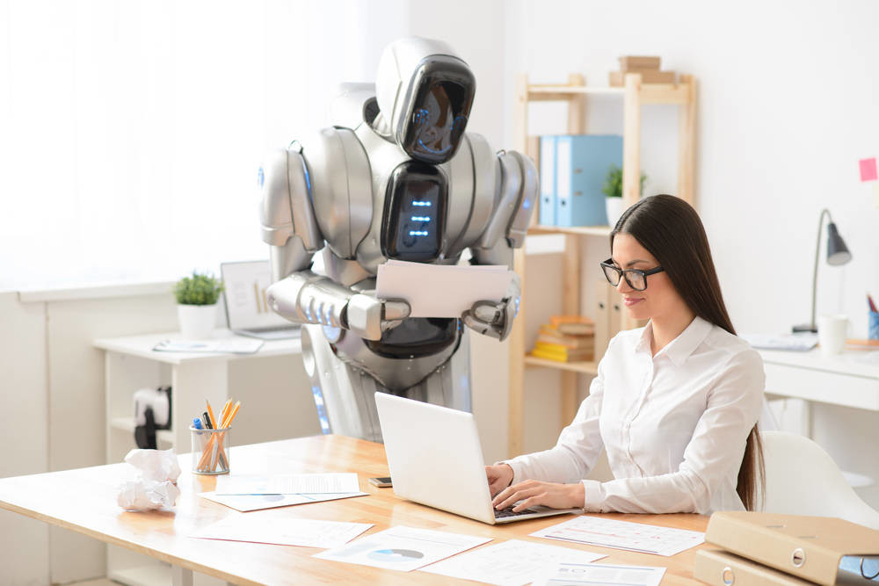
Швидкі роботи
Немає сумнівів, що в найближчому майбутньому роботи будуть нас оточувати: в якості помічників, домашніх «Тварин», можливо, друзів і навіть партнерів.
Роботи

Slide 7
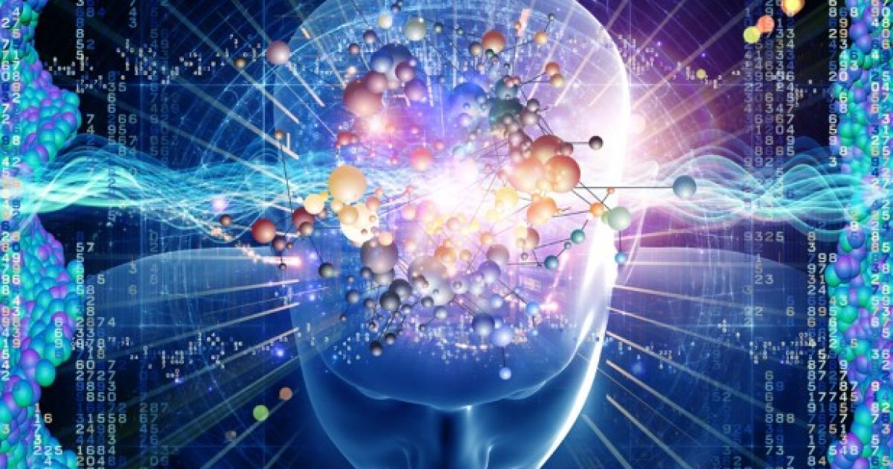
Нейроморфні чіпи
Нейроморфна інженерія — це спроба імітувати функції головного мозку людини. Вчені створили штучну систему обробки даних, яка складається з невеликих плат, що грають роль нейронів нашого мозку. За потужністю, розмірами і споживанням енергії технологія прирівнюється до людського мозку.

Slide 8
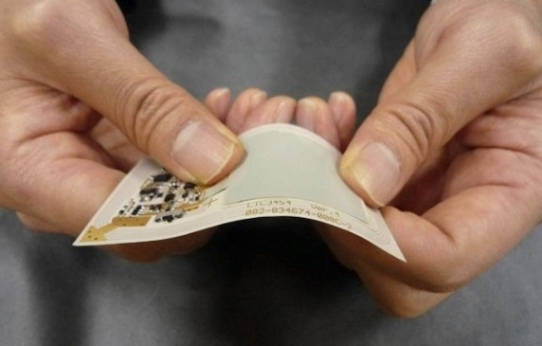
Акумулятор на органічних радикалах
полімери з органічних радикалів
ОРБ
гнучкий пластик
гель з вуглецевою основою
Ультратонкі
потужна альтернатива
літій-іонним акумуляторам

Slide 9
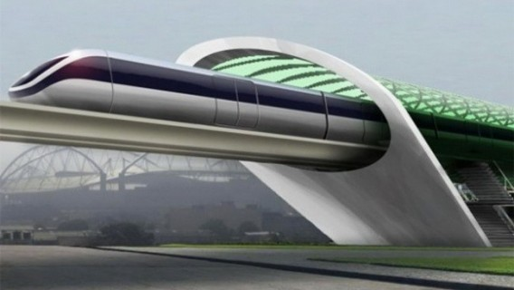
Вакуумний потяг Hyperloop
Hyperloop (в перекладі з англійської — «гіперпетля») — це ціла транспортна система, де капсули на повітряних подушках перевозять по трубах пасажирів в умовах низького тиску (майже що в вакуумі) зі швидкістю близько 1000 км/год. Спершу передбачалося, що капсули будуть ніби невагомі за рахунок стискання компресорами повітря, однак зараз вважається більш актуальною технологія магнітної левітації.

Slide 10
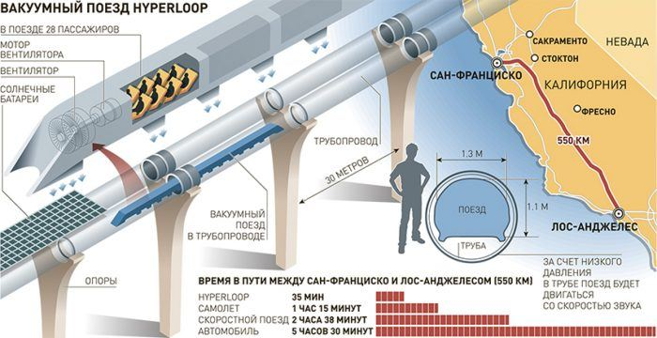
Вакуумний потяг Hyperloop

Slide 11
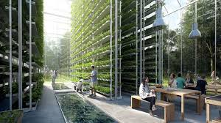
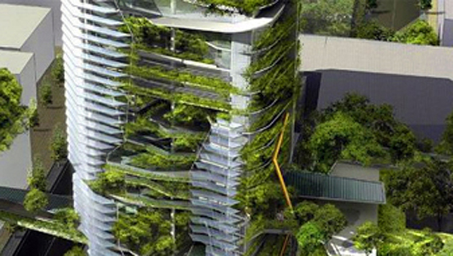
Вертикальні ферми
Вертикальна
ферма — це загальна назва для спеціального комплексу, що представляє собою багатоповерхову висотну теплицю.

Slide 12
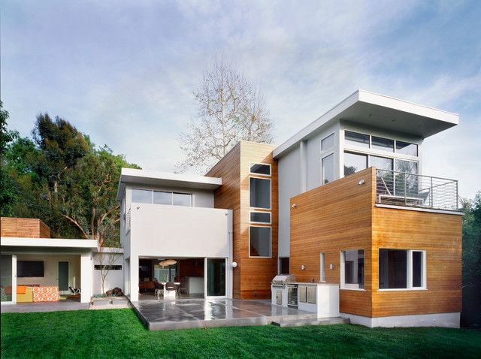
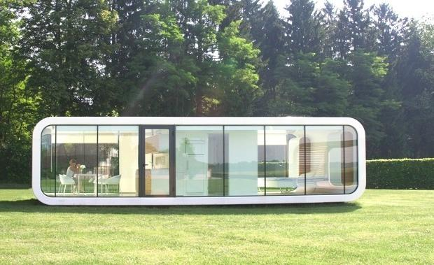
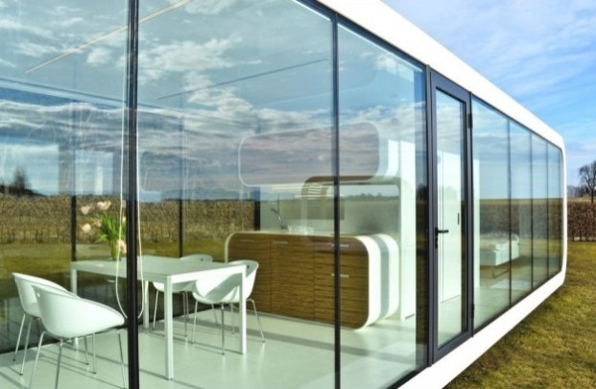
Модульні будинки
Модульні будинки зроблять житло доступнішим.

Slide 13
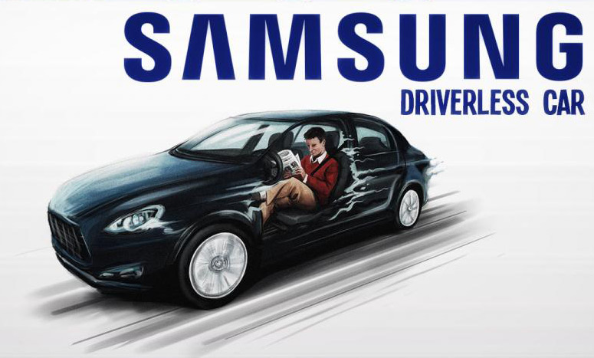
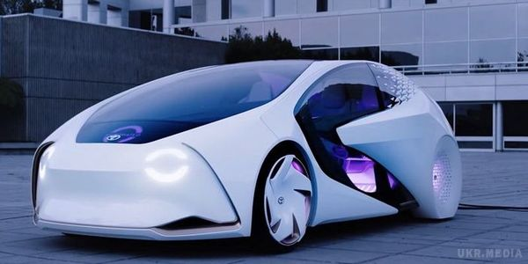
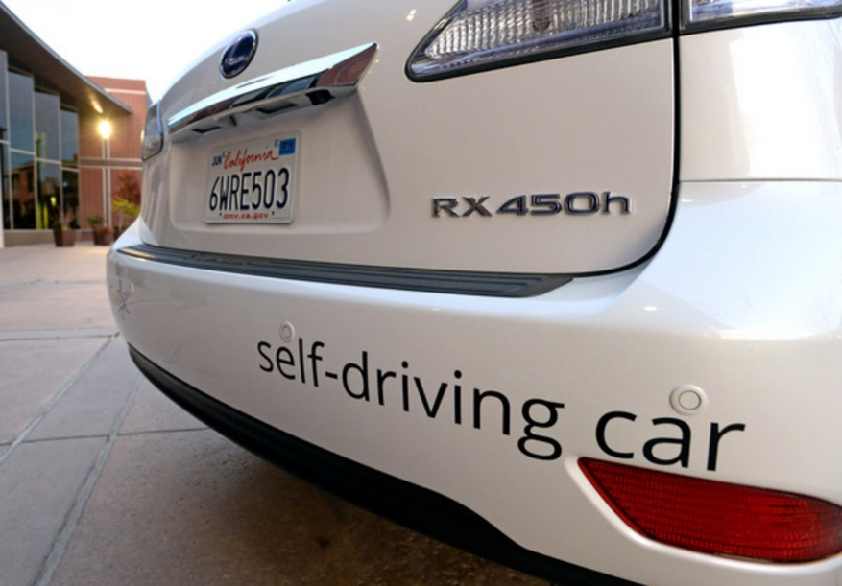
Самокеровані автомобілі
Незважаючи на вже існуючі безпілотні автомобілі, технологія все ще потребує вдосконалення, щоб стати дійсно революційною.

Slide 14

Дякую за увагу!

